Slide 1
Middelalderens Europa
Peter Frederiksen:
Vores verdenshistorie 1, side 118-151
Columbus 2019

Slide 2
Vores verdenshistorie 1, side 118-128
Periodisering

Slide 3
Vores verdenshistorie 1, side 118-128

Slide 4
Vores verdenshistorie 1, side 118-128
Middelaldersamfundets magtstruktur

Slide 5
Vores verdenshistorie 1, side 118-128
Kirkens rolle i middelaldersamfundet

Slide 6
Vores verdenshistorie 1, side 118-128
Feudalsamfundet

Slide 7
Vores verdenshistorie 1, side 129-136
Skærsilden og dommedag

Slide 8
Vores verdenshistorie 1, side 129-136
Skærsilden og dommedag

Slide 9
Vores verdenshistorie 1, side 129-136
Benedikts klosterregel (kilde 24, side 133)
Hvem har skrevet kilden og hvornår?
Hvad handler kilden om i korte træk?
Kan vi bruge kilden til at belyse magtstrukturer inden for kirken og i forholdet mellem kirke og samfund?
Opstil en problemstilling, som du kan besvare ud fra kilden.

Slide 10
Vores verdenshistorie 1, side 129-136
At arbejde med kilder i historie
Kildens ophavssituation
Hvilken form for kildemateriale er der tale om? (Fx en tale, en avisartikel, et retsreferat, en lovtekst, en politisk erklæring, et officielt dokument eller en historisk fremstilling)
Hvem er afsenderen, og hvilke forudsætninger har afsenderen for det, vi gerne vil vide noget om (vores spørgsmål)?
Hvem har kilden oprindeligt været beregnet for?
Hvad er forfatterens formål med kilden?
Hvad står der i teksten, som har relevans for det, vi vil undersøge? Det kan her være nyttigt med opdeling af teksten og en særlig understregning af de vigtigste passager.

Slide 11
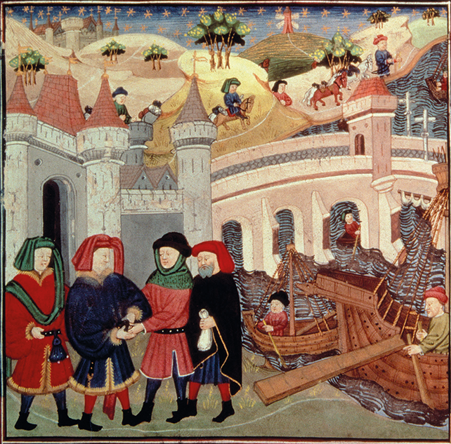
Vores verdenshistorie 1, side 134-136

Slide 12
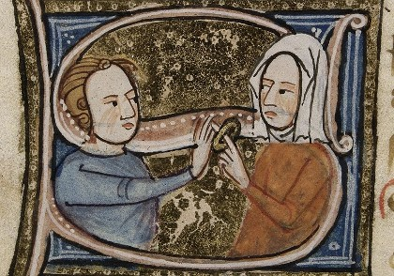
Vores verdenshistorie 1, side 136-141
Bryllupsbillede fra 1300-tallet.
I middelalderen havde kvinden én opgave – at føde børn. I 1200-tallet skrev en fransk munk om ægteskabet og kvindens plads heri. Det var en ret almindelig holdning dengang. Teksten nedenfor er et uddrag af munkens bog.
Kilde:
”For kvinden skal ifølge naturen være lydig mod ægtemanden, da manden af natur har mere fornuft og forstand end kvinden. Hvis en kvinde havde flere ægtemænd, skulle hun lyde flere mænd, og sådan bør det ikke være […]. Man skal først og fremmest vide, at kvindernes traditioner og handlinger er ligesom børns. Og den naturlige forklaring er, at ligesom barnet ikke er en fuldkommen mand og heller ikke har fornuftens fulde brug, således er kvinden også som en ufuldkommen mand, for hun har ikke forstandens eller fornuftens fulde brug.”

Slide 13
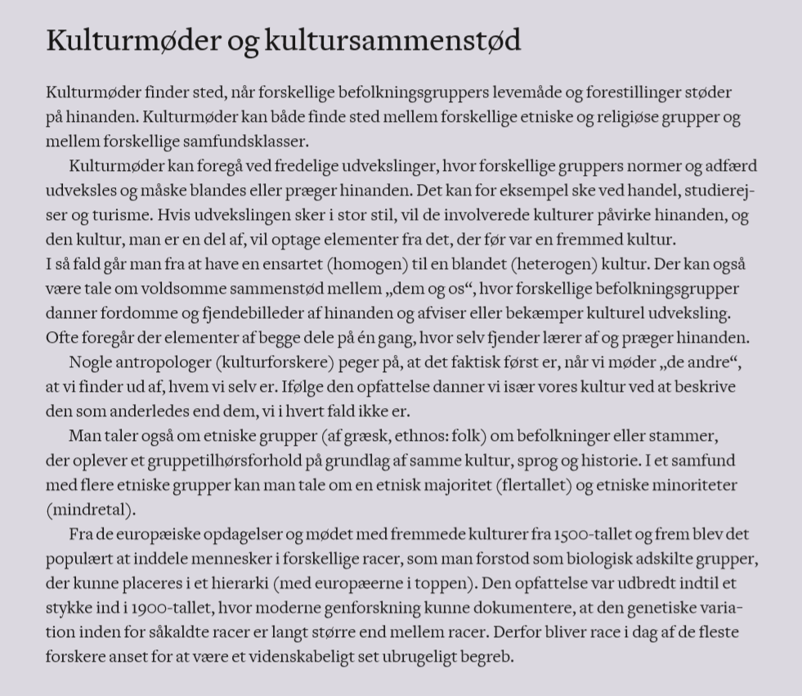
Vores verdenshistorie 1, side 142-147
Hvad forstås ved kulturmøder?

Slide 14
Vores verdenshistorie 1, side 142-147

Slide 15
Vores verdenshistorie 1, side 142-147
Korstog

Slide 16
Vores verdenshistorie 1, side 142-147

Slide 17
Vores verdenshistorie 1, side 142-147

